Slide 1



Comunicação
através do tempo.

Slide 2
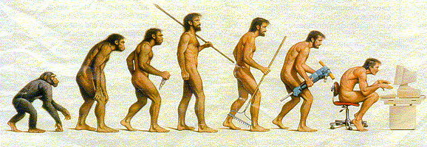
Comunicação
através
do tempo.

Slide 3
Contagem
do Tempo
Pré-História/História

Slide 4
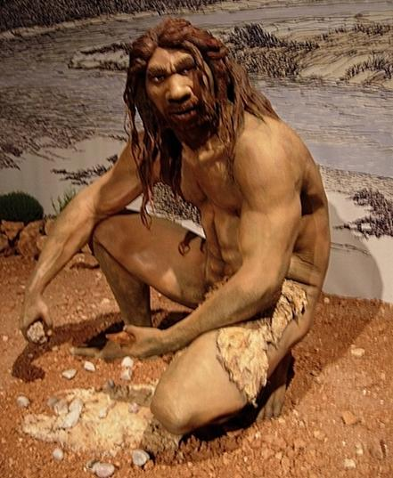
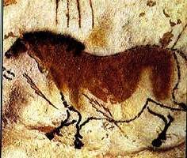
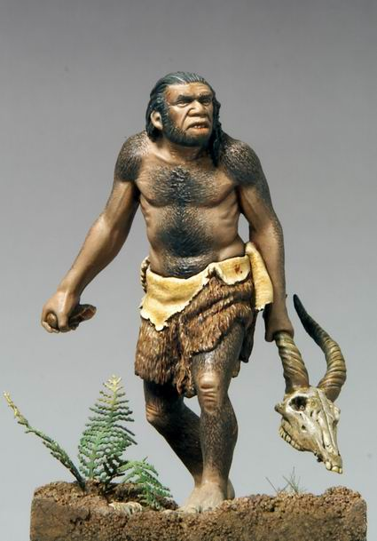
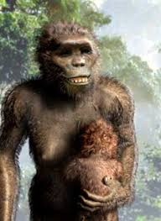
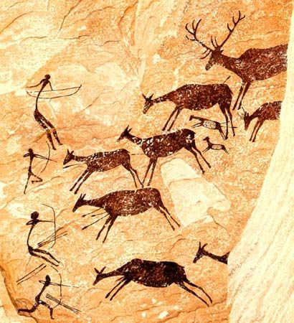
Pré-História
70.000 anos a.C.

Slide 5
História
4.000 anos a.C. – 2020 d.C.

Slide 6
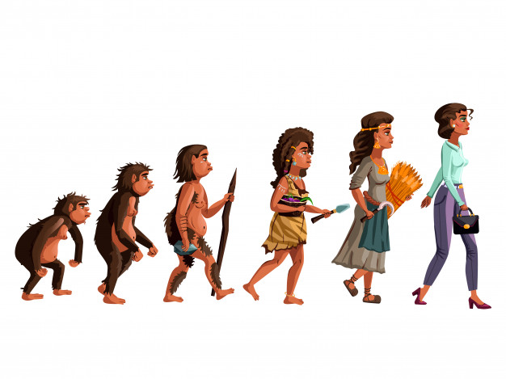
Comunicação
através
do tempo.

Slide 7
Idades | Início | Término
Antiga | 4.000 a.C. (invenção da escrita) | 476 d.C. (queda do Império Romano)
Média | 476 d.C. (queda do Império Romano) | 1453 d.C. (tomada de Constantinopla)
Moderna | 1453 d.C. (Tomada de Constantinopla) | 1789 d.C. (Revolução Francesa)
Contem po rânea | 1789 (Revolução Francesa)
?
História

Slide 8
COMUNICAÇÃO
Etimologia
“Do latim communicare. Ato ou efeito de comunicar-se, compartilhar. Ato ou efeito de emitir, transmitir e receber mensagens, por meio de métodos e/ou processos convencionados, quer através da linguagem escrita ou falada, quer de sinais, signos e/ou símbolos, quer de aparelhamento técnico especializado sonoro ou visual.”
Novo dicionário Aurélio da Língua Portuguesa – Aurélio Buarque de Holanda Ferreira, Editora Nova Fronteira, 2018.

Slide 9
COMUNICAÇÃO
Conceito/Objetivo
É o processo de tornar comuns aos indivíduos ideias, sentimentos, hábitos, regras, atitudes, permitindo a integração e a interação entre os indivíduos e propiciando a convivência e o entendimento entre os indivíduos.
O objetivo da comunicação: Que a mensagem seja compreendida e não convencer o receptor.

Slide 10
COMUNICAÇÃO
Importância
Sem comunicação não há cultura. A herança cultural é o elo de ligação das gerações e a responsável pelo processo evolutivo da humanidade no campo do saber.

Slide 11
COMUNICAÇÃO
Funções
Facilita o entendimento entre as pessoas
É condutora do processo social; faz a interação desse processo
Proporciona a manutenção do indivíduo como ser social
A linguagem (o uso da palavra articulada ou escrita) torna possível o desenvolvimento e a transmissão de culturas, bem como o funcionamento eficiente e o controle de grupos sociais.

Slide 12
A Comunicação na Construção de Relacionamentos
A Linguagem
Os gestos
As expressões faciais
As imagens
As artes visuais: música, pintura, escultura,
a dança, o teatro, o cinema, o HQ...
As convenções sociais...

Slide 13
O Signo
Signo é tudo aquilo que, sob certos aspectos e, em alguma medida, substitui alguma coisa, representando-a para alguém.
Charles Sanders Peirce
Um signo é uma coisa que, além da espécie ingerida pelos sentidos, faz, por ela, vir ao pensamento qualquer outra coisa.
Santo Agostinho

Slide 14
O Processo Comunicativo
Emitente
(quem)
Código
(sinais)
Mensagem
(o que se
quer dizer)
Canal
(o meio)
Mão dupla
Receptor
(destinatário)
Decodificação
(interpretação)
Feedback
Notes:
14

Slide 15
Barreiras à Comunicação Eficaz
Ruídos no Processo de Comunicação
Canal inadequado
Excesso de informação
Tipos de informação
Localização física
Redundância
Signos fora do código
Signos fora do contexto
Falhas gramaticais
Qualidade da fonte de
informação

Slide 16
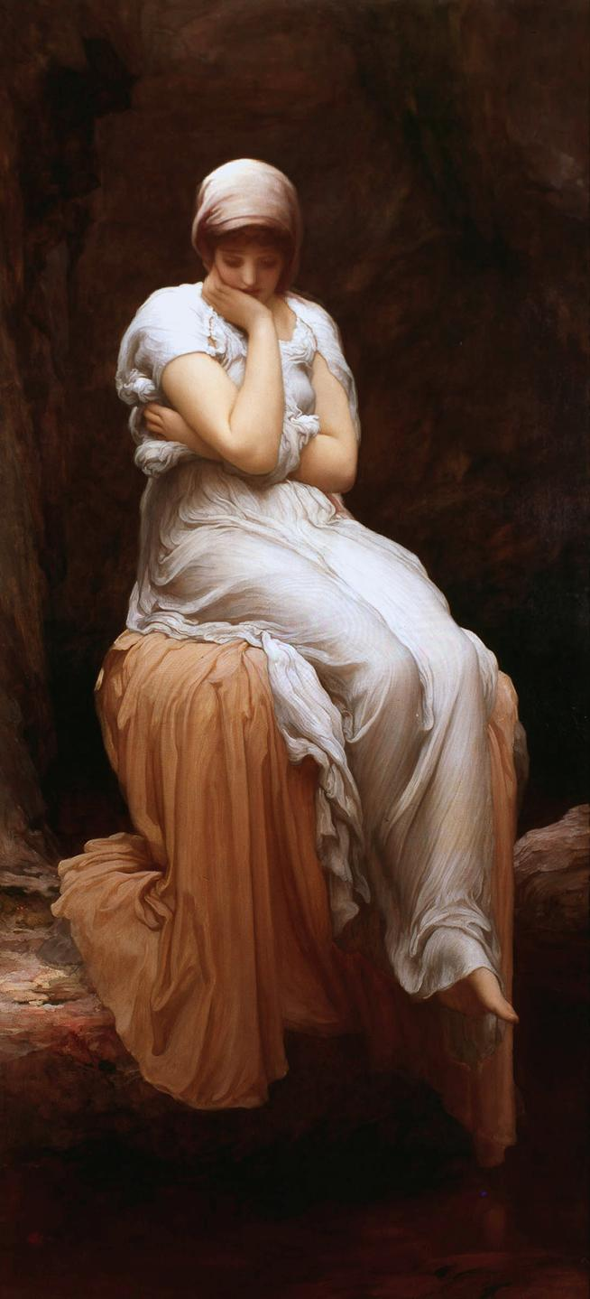
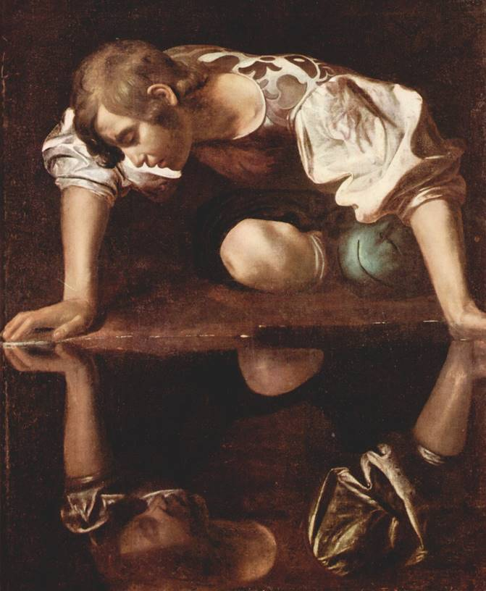
Comunicação Intrapessoal

Slide 17
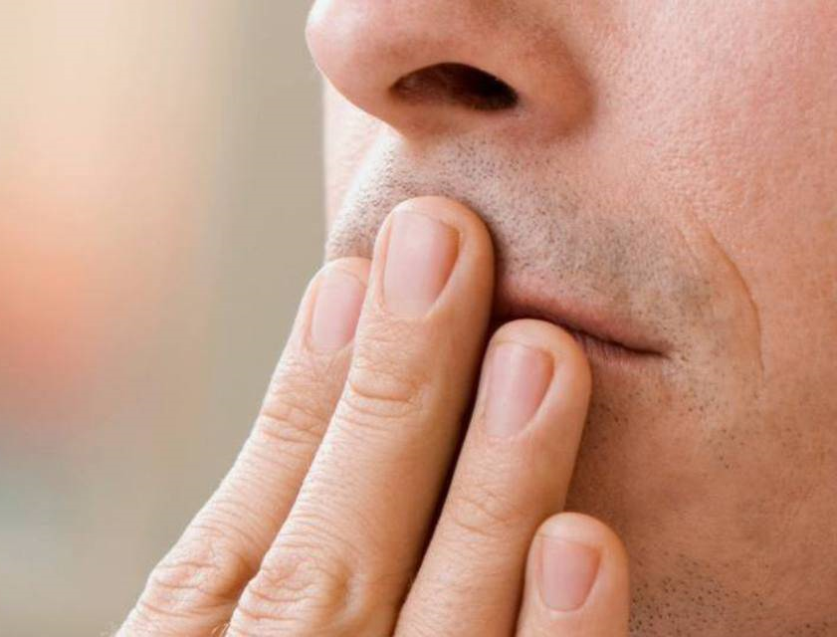

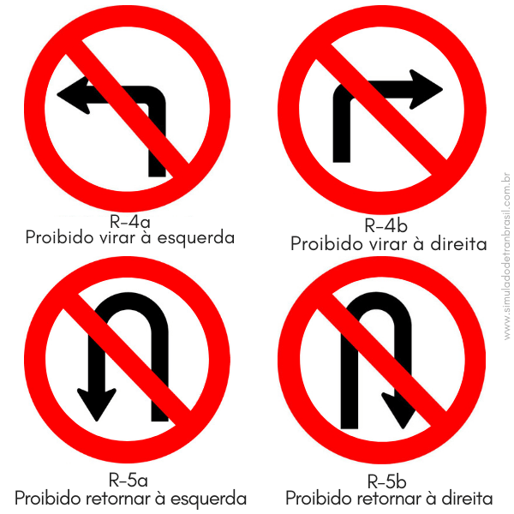

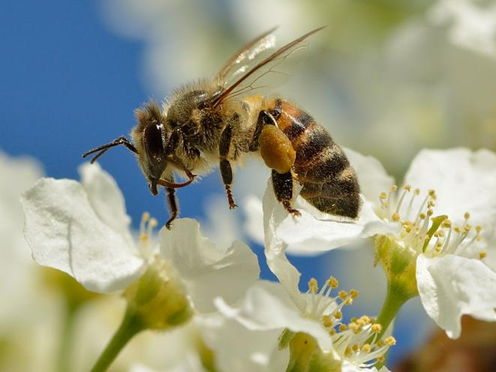

Comunicação NVerbal

Slide 18
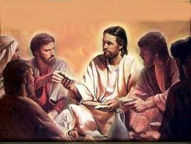
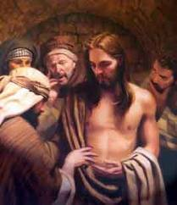
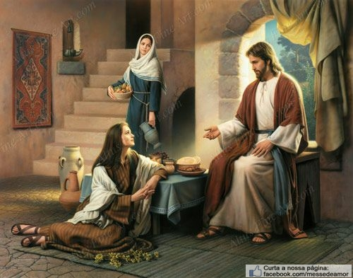
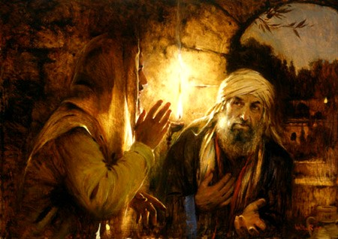
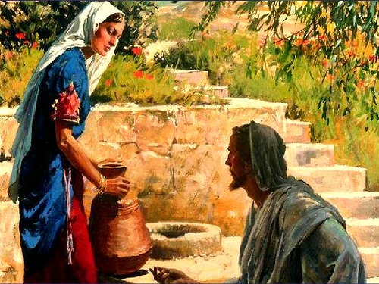
Comunicação Verbal - Interpessoal

Slide 19
Panorama de
Mídia

Slide 20
Mídia Off-line
Eletrônica
Impressa
TV
Rádio
Cinema
Alto-falante
Drive-in
Jornal
Revista
Mala-direta
Cartaz, Banner
Catálogo, Encarte
Folheto
Portfólio
Tabloide
Outdoor(Mídia exterior)

Slide 21
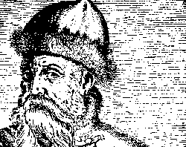
Johannes Gutenberg - 1396-1468
Impressor alemão. O primeiro a usar a prensa e os tipos móveis.

Slide 22

Mídia On-line

Slide 23

Comunicação Massiva
Mídias Sociais
Interativas
Usuários interagem
sem produzir conteúdos
Expressivas
Quem escreve expõe
opiniões ou explana
algum assunto
Twiter, Facebook...
Colaborativas
Os usuários colaboram
entre si e podem produzir
novos conteúdos
Wikipédia...

Slide 24
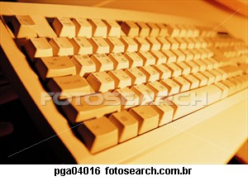



Slide 25
A Ética na CSE
A ética surge, quando nos perguntamos como devemos agir e/ou interagir em relação ao próximo.
Resposta: Com postura dialógica e fraternal.
“Fazer ao próximo o que gostaríamos que os outros nos fizessem” - Jesus
Regra áurea indicada para a reflexão ética.

Slide 26
A Ética na Comunicação Social Espírita
“...mas ensinai, a exemplo de Jesus, pela doçura e persuasão e não pela força(...)”*
*Allan Kardec
O Livro dos Espíritos,
Leis Morais, 841
“E sede cumpridores da palavra e não somente ouvintes(...)”.*
Tiago, 1:2
*Novo Testamento

Slide 27
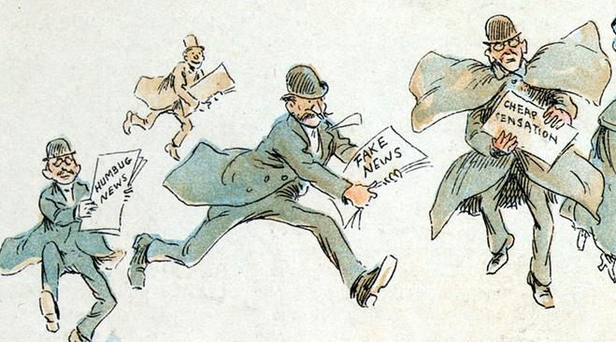
Fake News, 1894
Inglaterra

Slide 28
Comunicação
através
do tempo.
Obrigado!
Merhy Seba
30.7.2020

